Slide 1
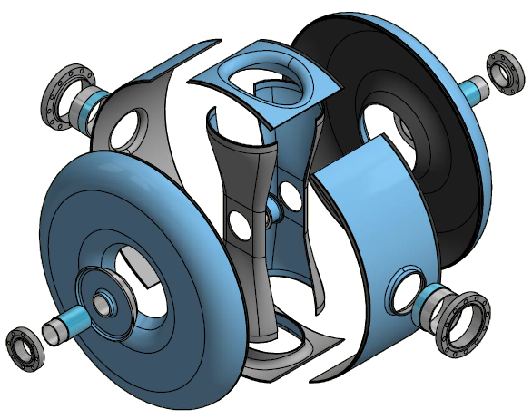
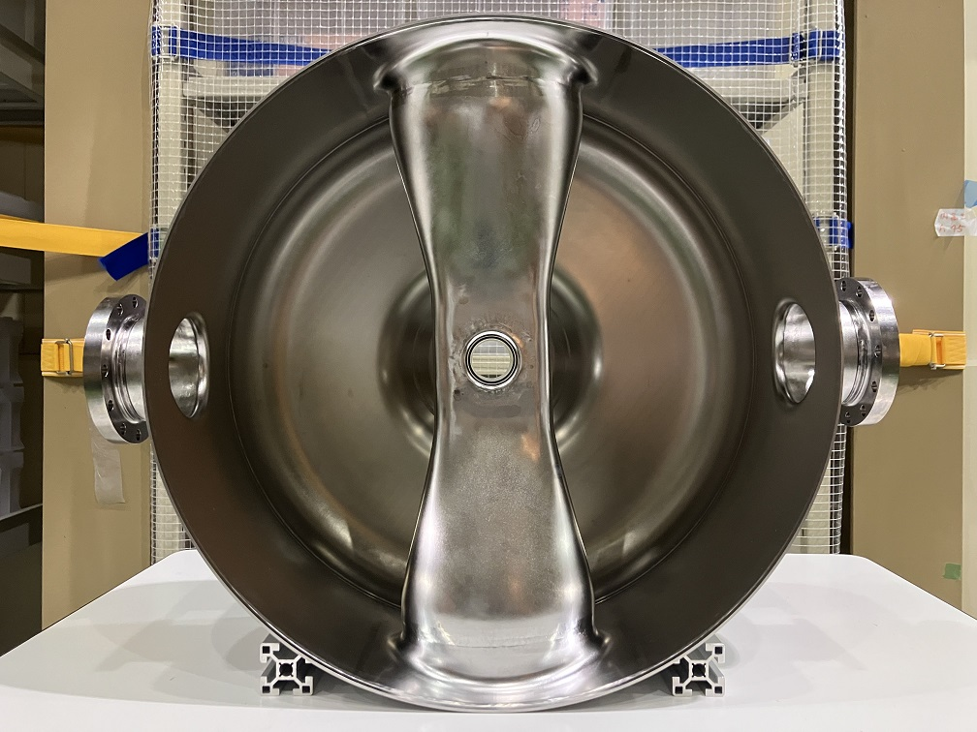
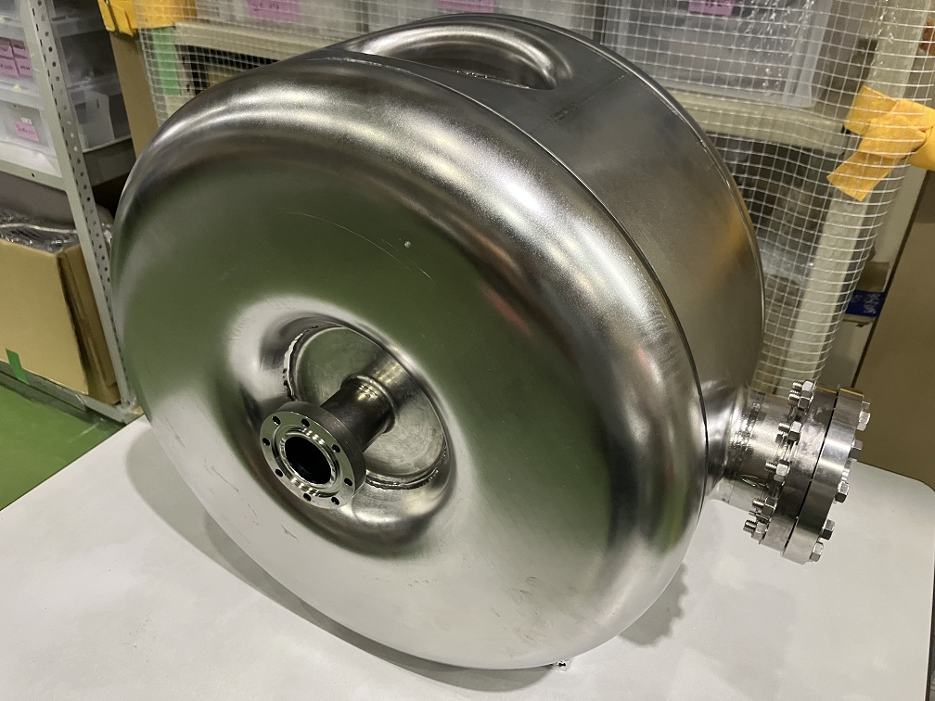
田村 潤
日本原子力研究開発機構
J-PARCセンター
加速器ディビジョン、核変換ディビジョン（兼務）
2010年4月～、J-PARCリニアック 空洞グループ
J-PARCリニアックのエネルギー増強（180MeV -> 400MeV by ACS空洞）
J-PARCリニアックのビームロス低減（電子ストリッピング）
今、やっている事
J-PARCリニアックの繰り返し50Hz化（核変換実験施設）
JAEA-ADS用超伝導スポーク空洞試作機の開発
2024年度、ニオブ製スポーク空洞の溶接組立が完了。
2025年度は、完成した空洞の表面処理を行い、2026年度に性能測定を行う計画。

